Slide 1
108
高教
報告人：XXX
107 年 12 月 11 日

Slide 2
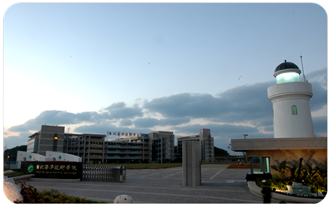
一、學校發展歷程
卓越躍升時期
民國106年迄今
更名為中國海事商業專科學校
中國海事專科學校成立
升格改制台北海洋技術學院
改名
台北海洋科技大學
發展茁壯時期
民國96年~105年
(民國106年)
淡水校區圖資大樓暨體育館竣工
(民國102年)
轉型成長時期
民國87~95年
淡水校區正式啟用
(民國97年)
(民國96年)
淡水校區完工
(民國93年)
(民國87年)
創立奠基時期
民國55~86年
(民國55年)

Slide 3
一、OO
OO
  OO
    OO
      OO

Slide 4
一、OO
(一) XXXXXXX
OO
  OO
    OO
      OO

Slide 5
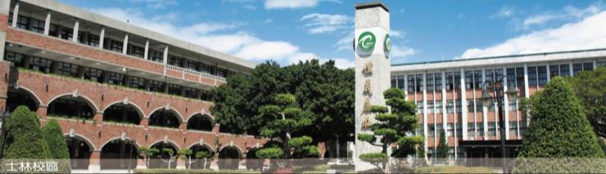

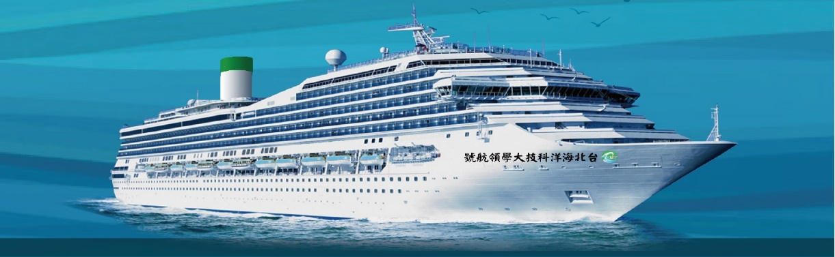
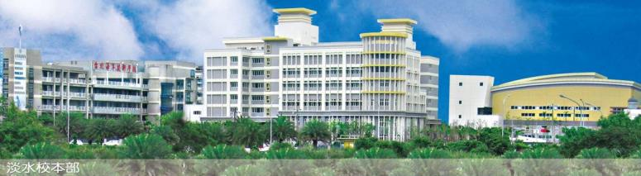
感 謝 聆 聽
敬 請 指 教

